Slide 1
סטטיסטיקה תעשייתית וכלי תכנה לתלמידי הנדסה תעשייה ומערכות מידע
פרופ' גונן זינגר
Gonen.singer@biu.ac.il
מבוסס על חומרים מקורס מבוא לאקונומטריקה ומצגות של תומר אהרוני

Slide 2
תכנון ניסויים

Slide 3

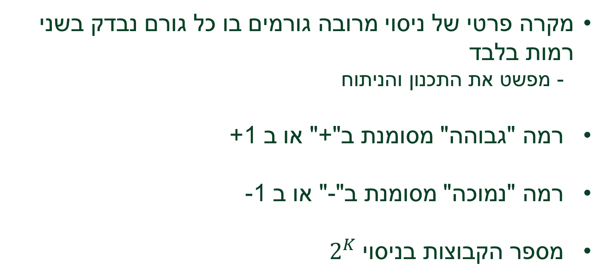
תכנון ניסויים רב גורמיים (ניסוי $2^{K}$)
מקרה פרטי של ניסוי מרובה גורמים בו כל גורם נבדק בשני רמות בלבד
- מפשט את התכנון והניתוח
רמה "גבוהה" מסומנת ב"+" או ב 1+
רמה "נמוכה" מסומנת ב"-" או ב 1-
מספר הקבוצות בניסוי $2^{K}$

Slide 4
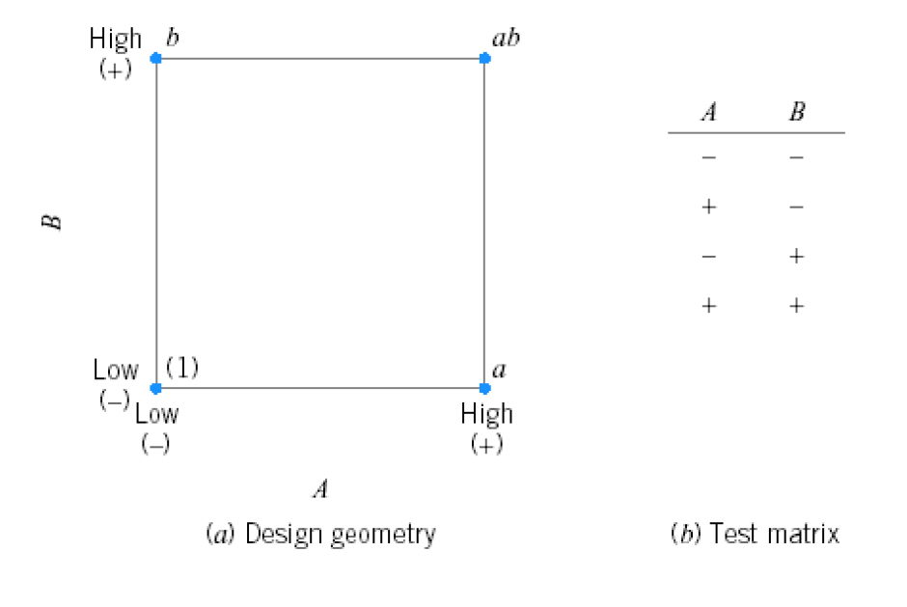

ניסוי $2^{2}$ - קבוצות

Slide 5
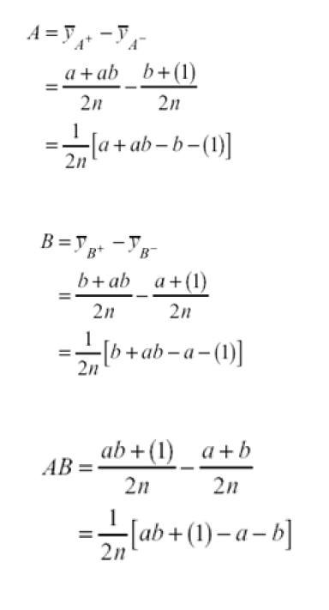
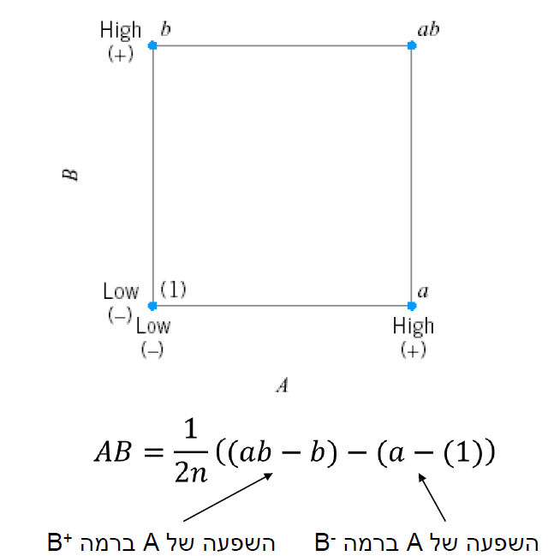
חישוב ההשפעות

Slide 6
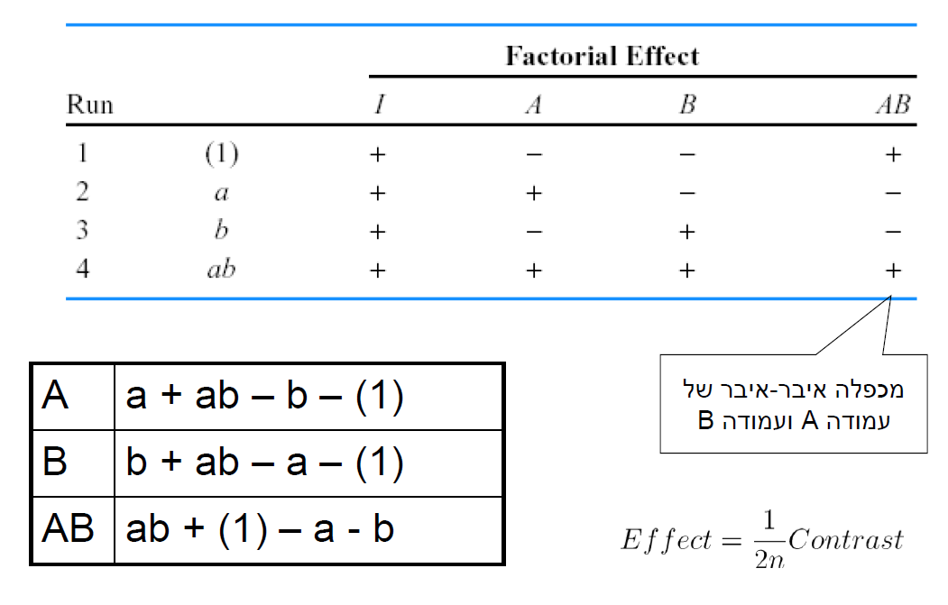
קונטרסטים

Slide 7
תכונות של טבלת הקונטרסטים
- כל עמודה מייצגת קונטרסט
- הקונטרסטים אורתוגונליים
- עמודת האינטראקציה שווה למכפלה של עמודות הגורמים המשתתפים באינטראקציה

Slide 8

- יהיה הסטטיסטי שישמש אותנו על מנת לבחון את
בחינת השערת
$$H_{0}$$
תחת השערת לכן,

Slide 9
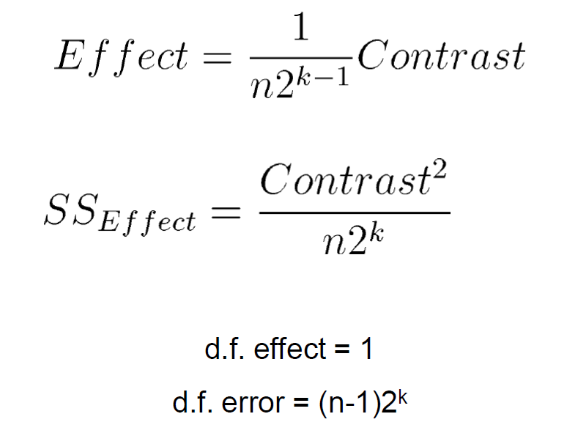

ניסוי $2^{K}$ עם K כללי

Slide 10
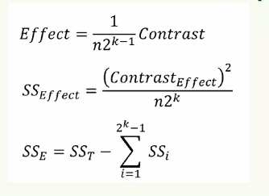
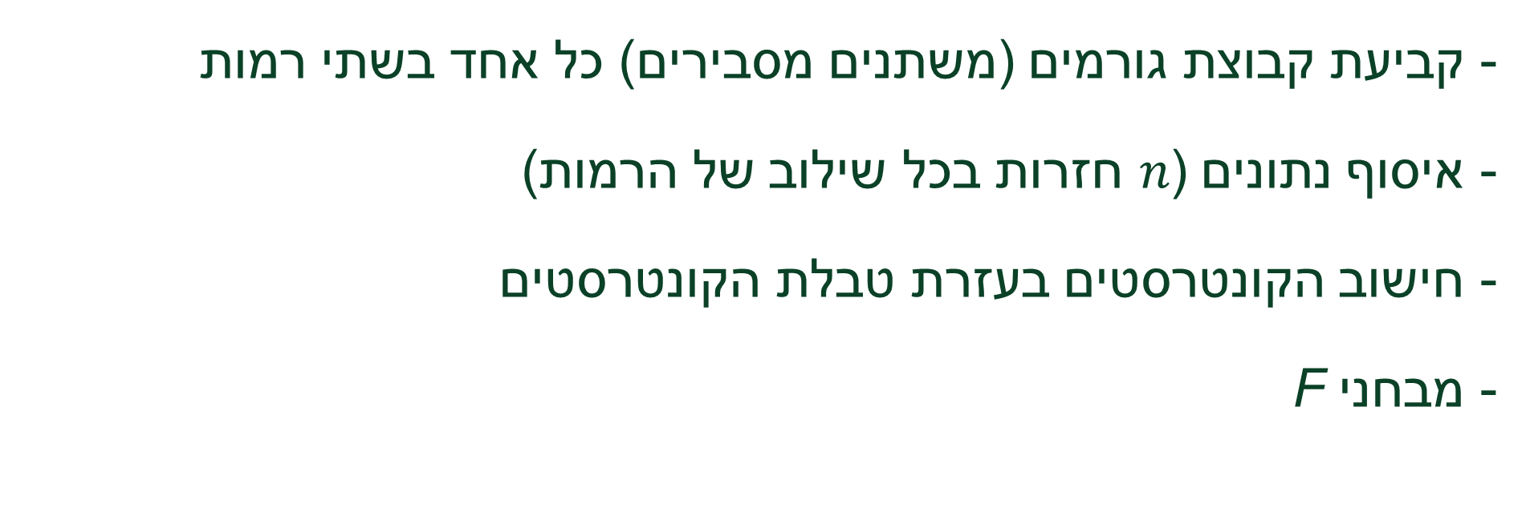
שלבים של ניסוי פקטוריאלי מלא
- קביעת קבוצת גורמים (משתנים מסבירים) כל אחד בשתי רמות
- איסוף נתונים ($n$ חזרות בכל שילוב של הרמות)
- חישוב הקונטרסטים בעזרת טבלת הקונטרסטים
- מבחני F

Slide 11
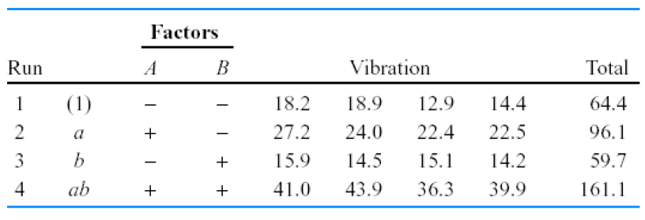
דוגמא – קידוח חורים בלוחות מודפסים
גורם A קוטר מקדח, גורם B מהירות קידוח
- קבוצה (1) – מהירות קידוח 1000rpm ומקדח 1/16’’
- קבוצה a- מהירות קידוח 1000rpm ומקדח 1/8’’
- קבוצה b- מהירות קידוח 2000rpm ומקדח 1/16’’
- קבוצה ab- מהירות קידוח 2000rpm ומקדח 1/8’’

Slide 12
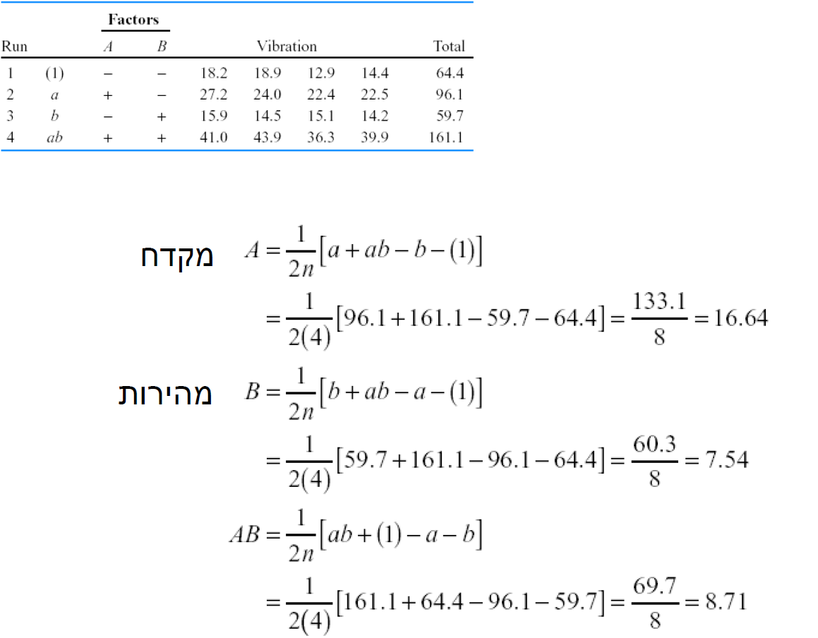

Slide 13
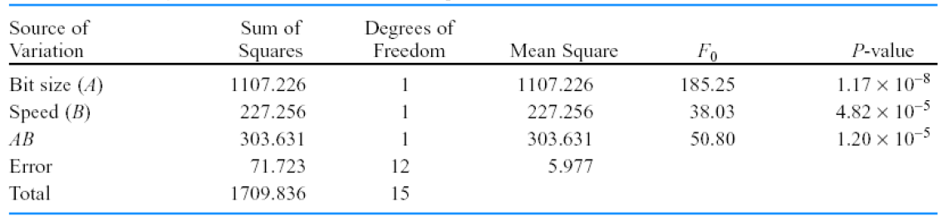
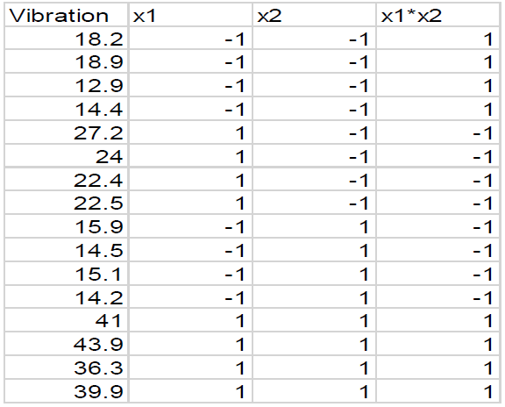
דוגמא – ANOVA

Slide 14
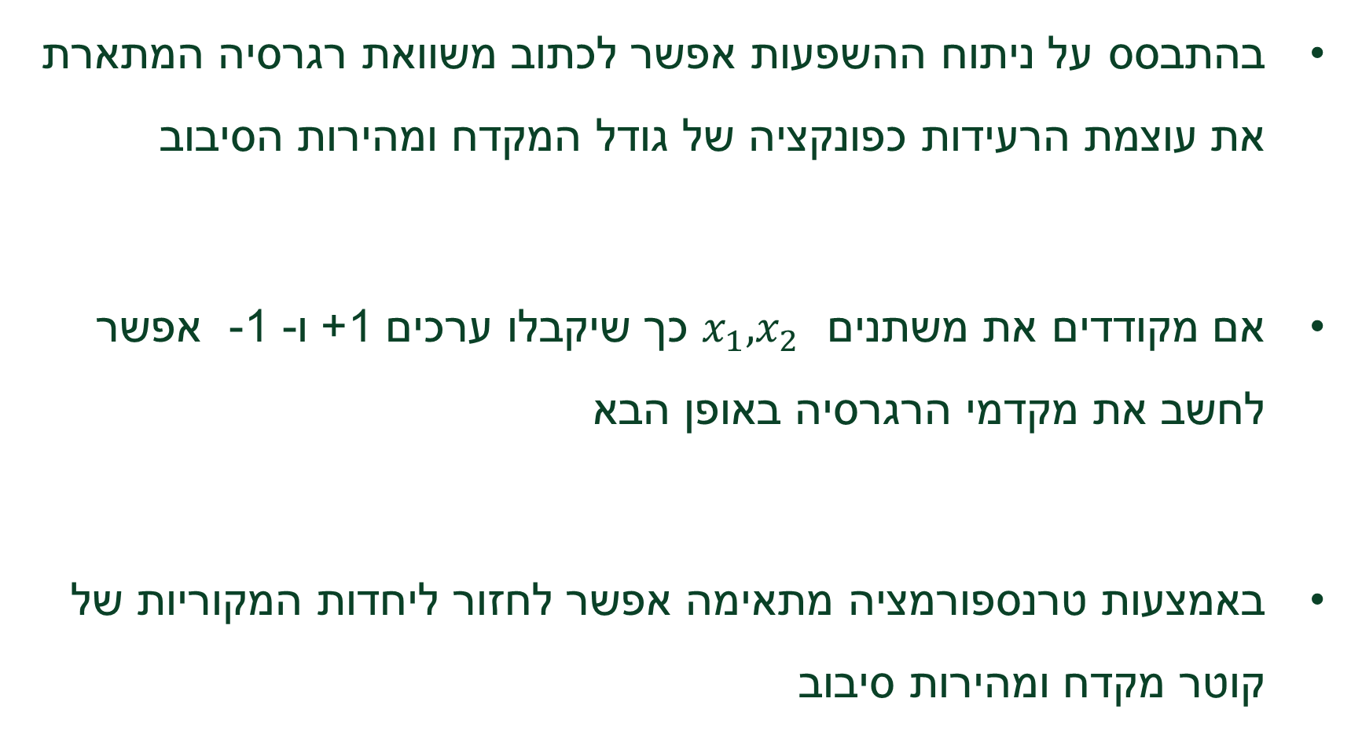
רגרסיה
בהתבסס על ניתוח ההשפעות אפשר לכתוב משוואת רגרסיה המתארת את עוצמת הרעידות כפונקציה של גודל המקדח ומהירות הסיבוב
אם מקודדים את משתנים $x_{1},x_{2}$ כך שיקבלו ערכים 1+ ו- 1- אפשר לחשב את מקדמי הרגרסיה באופן הבא
באמצעות טרנספורמציה מתאימה אפשר לחזור ליחדות המקוריות של קוטר מקדח ומהירות סיבוב

Slide 15
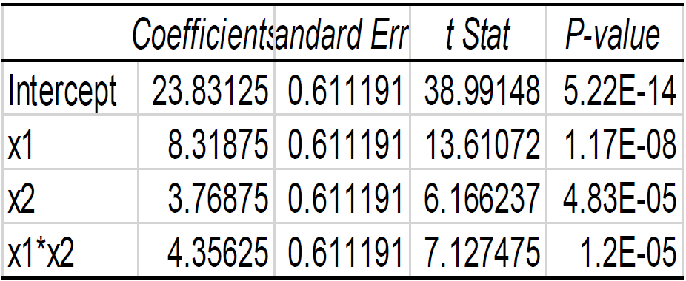
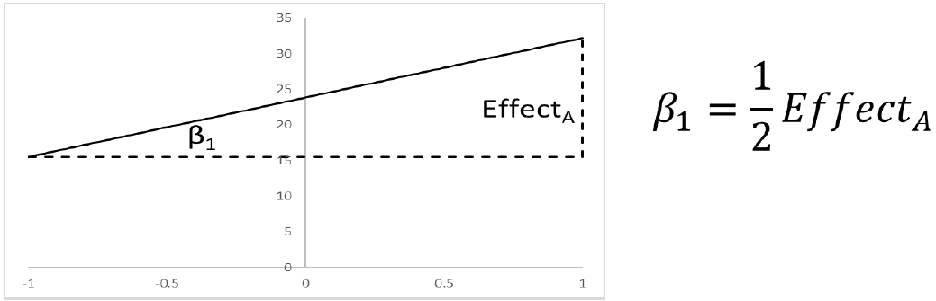
רגרסיה

Slide 16
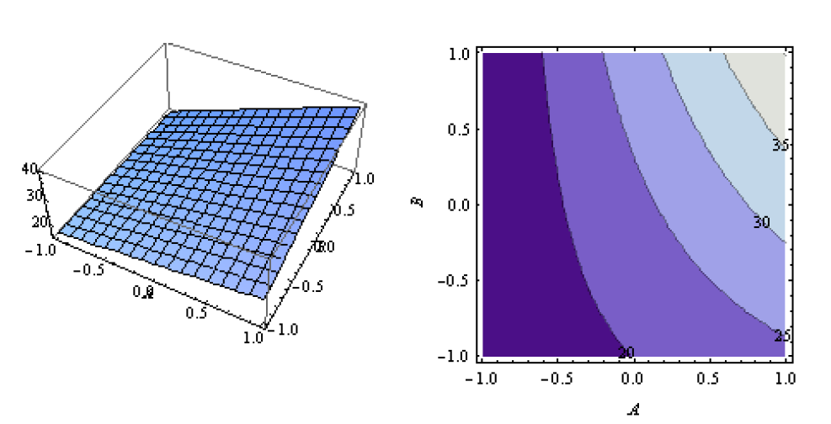
Response Surface

Slide 17
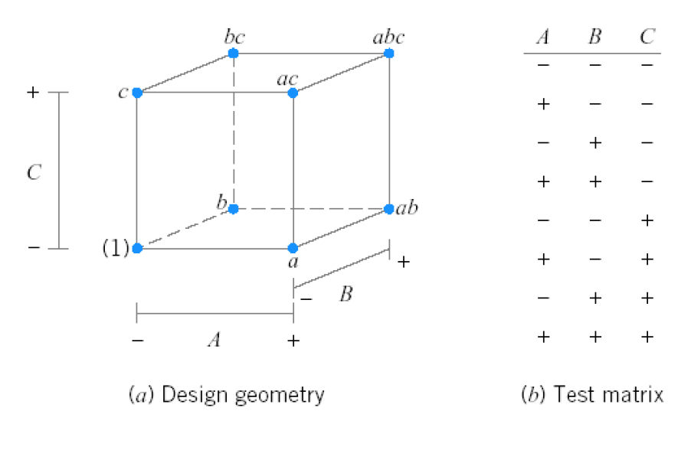

ניסויים פקטוריאליים $2^{3}$

Slide 18
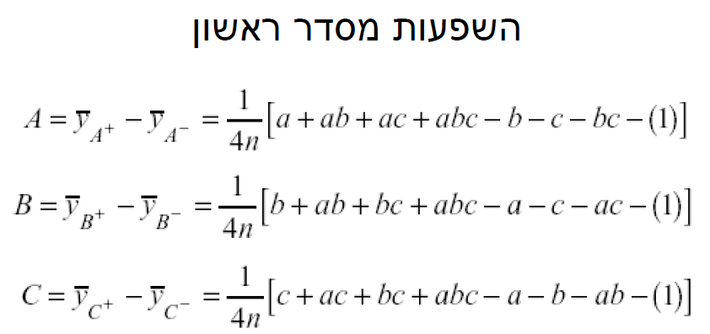

מודל $2^{3}$

Slide 19
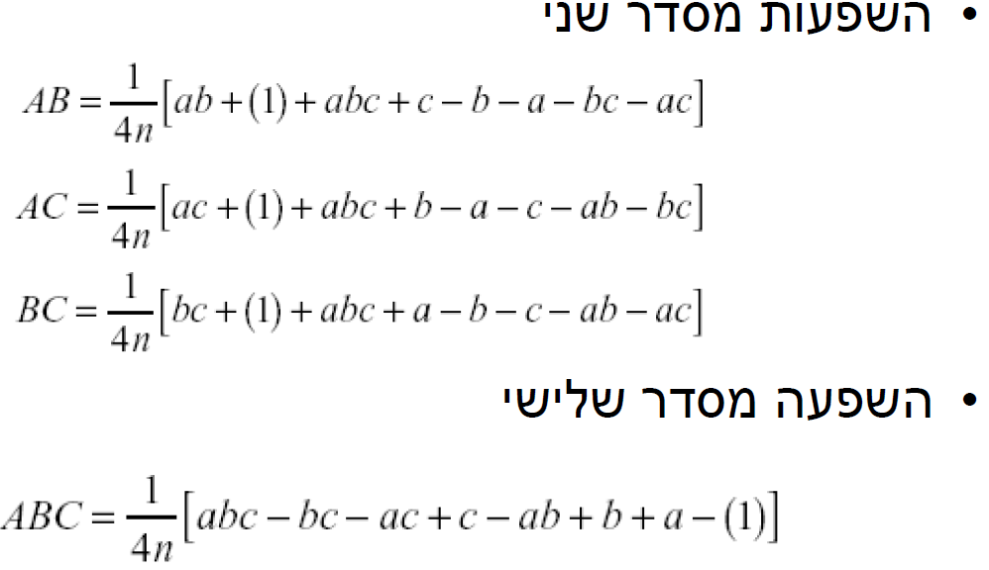
מודל $2^{3}$

Slide 20
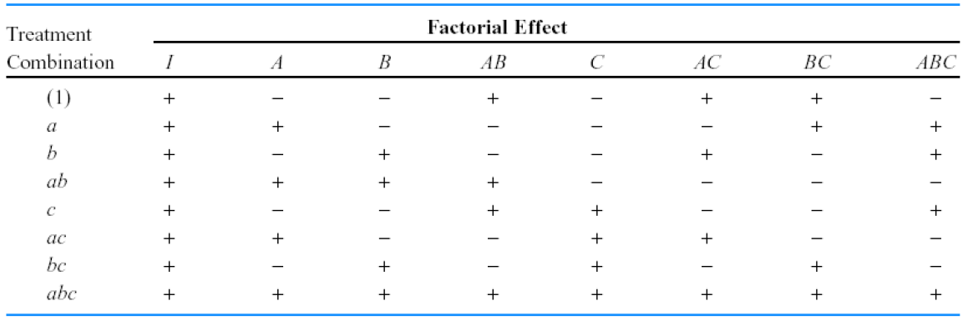
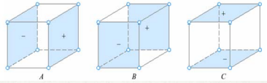
טבלת קונטרסטים
C
B
A

Slide 21
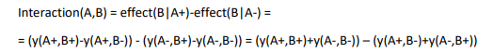
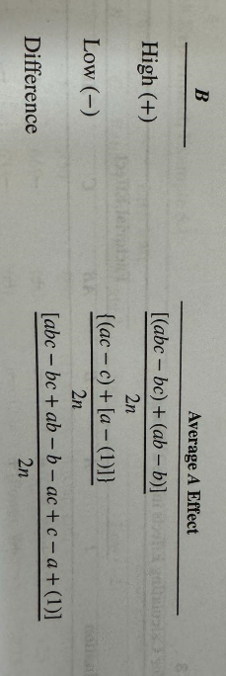
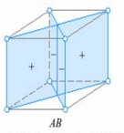
טבלת קונטרסטים
C
B
A

Slide 22
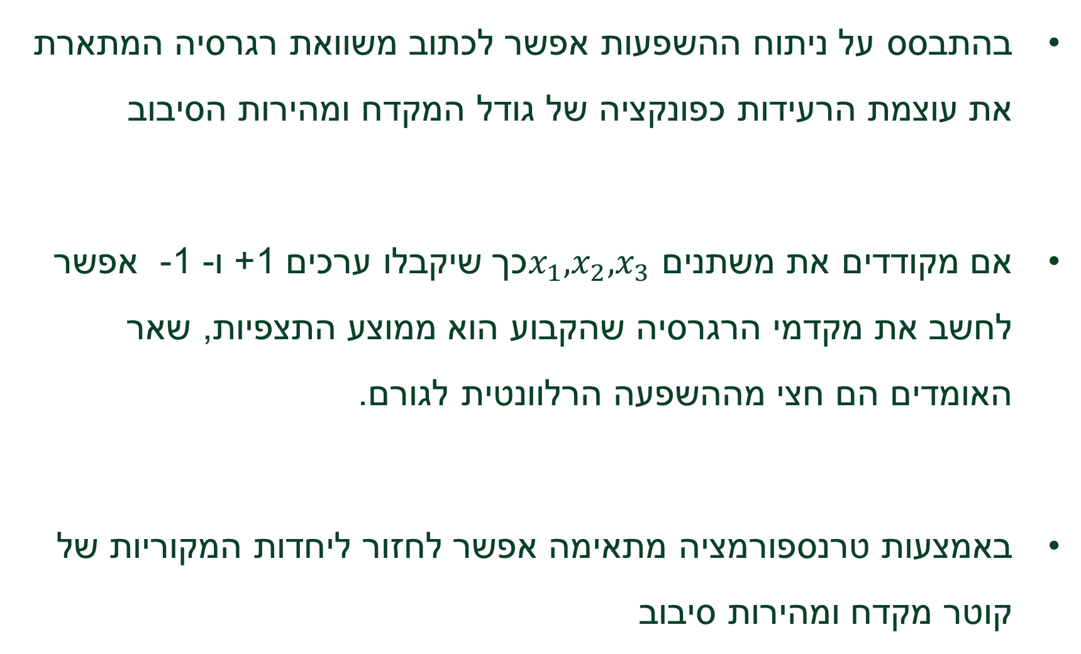
רגרסיה
בהתבסס על ניתוח ההשפעות אפשר לכתוב משוואת רגרסיה המתארת את עוצמת הרעידות כפונקציה של גודל המקדח ומהירות הסיבוב
אם מקודדים את משתנים $x_{1},x_{2},x_{3}$כך שיקבלו ערכים 1+ ו- 1- אפשר לחשב את מקדמי הרגרסיה שהקבוע הוא ממוצע התצפיות, שאר האומדים הם חצי מההשפעה הרלוונטית לגורם.
באמצעות טרנספורמציה מתאימה אפשר לחזור ליחדות המקוריות של קוטר מקדח ומהירות סיבוב

Slide 23
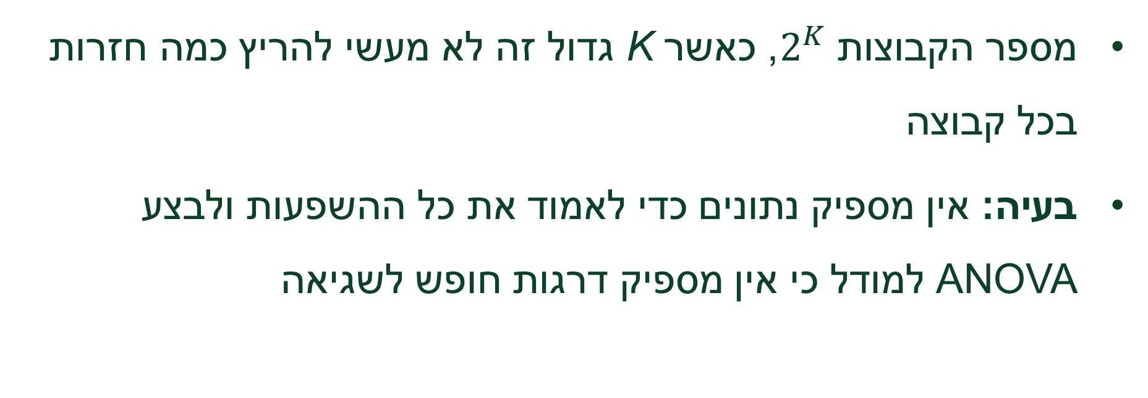
ניסוי עם חזרה בודדת בכל קבוצה
מספר הקבוצות $2^{K}$, כאשר K גדול זה לא מעשי להריץ כמה חזרות בכל קבוצה
בעיה: אין מספיק נתונים כדי לאמוד את כל ההשפעות ולבצע ANOVA למודל כי אין מספיק דרגות חופש לשגיאה

Slide 24
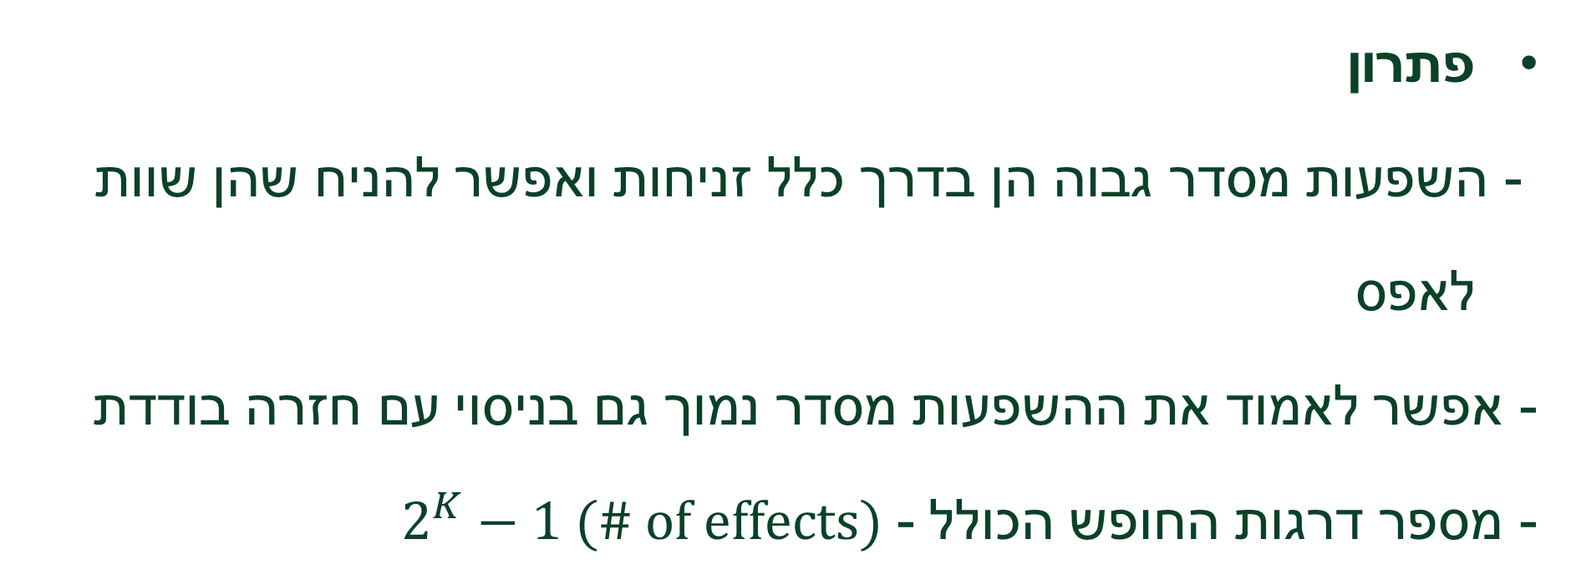
ניסוי עם חזרה בודדת בכל קבוצה
פתרון
- השפעות מסדר גבוה הן בדרך כלל זניחות ואפשר להניח שהן שוות
לאפס
- אפשר לאמוד את ההשפעות מסדר נמוך גם בניסוי עם חזרה בודדת
- מספר דרגות החופש הכולל - $2^{K}−1 (\# of effects)$

Slide 25
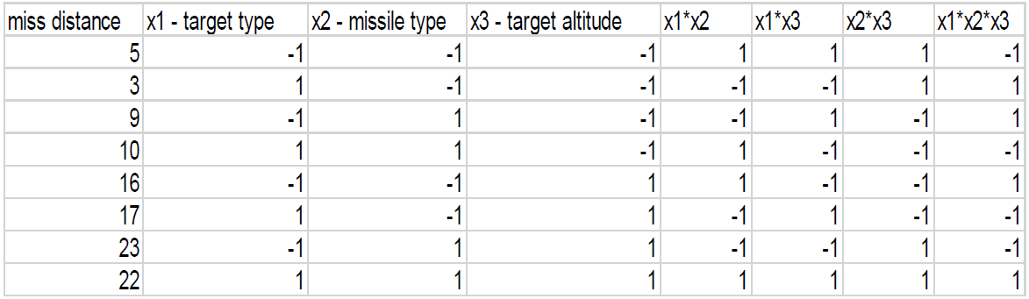
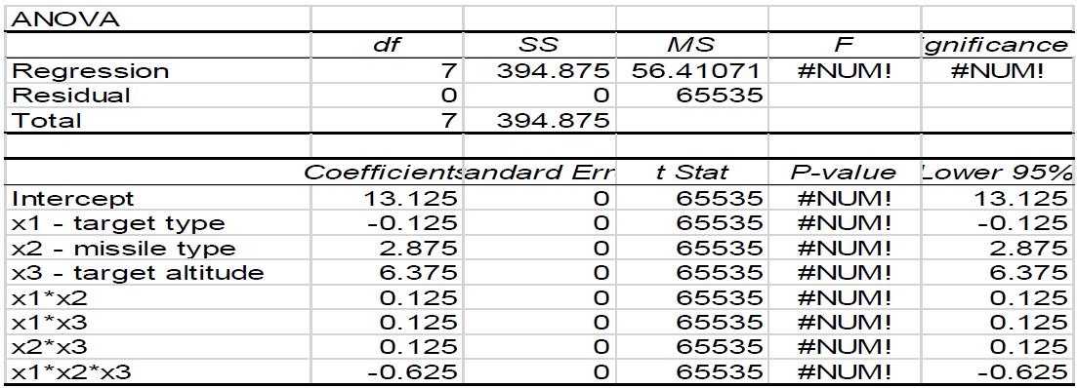
דוגמא

Slide 26
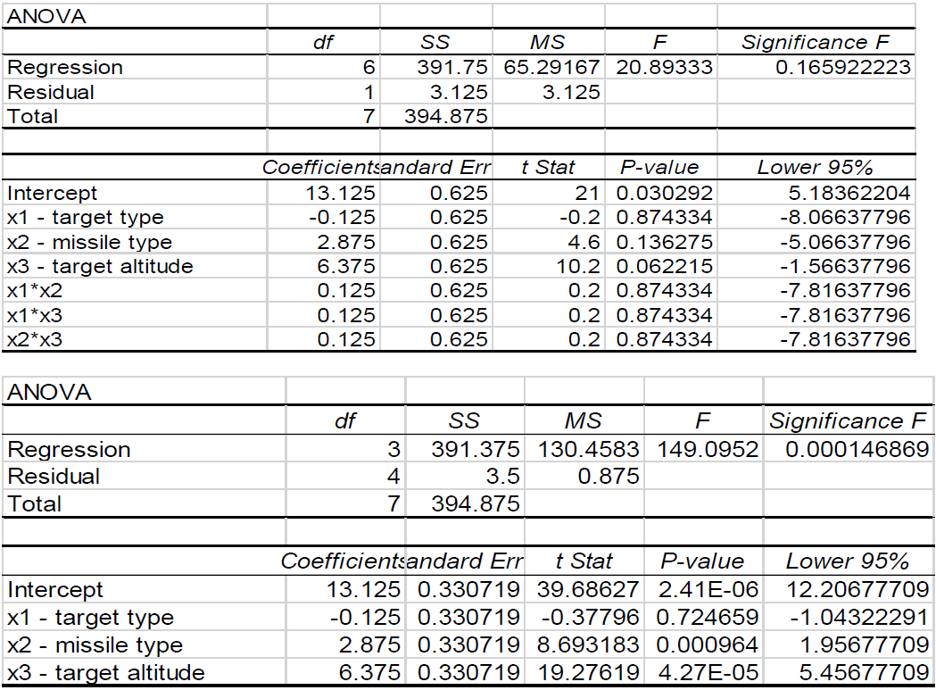
דוגמא

Slide 27
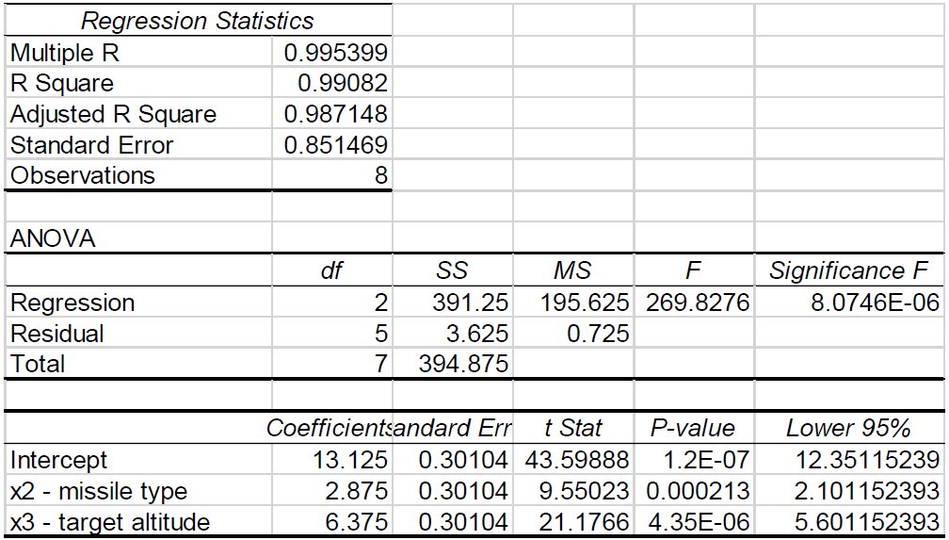
דוגמא

Slide 28
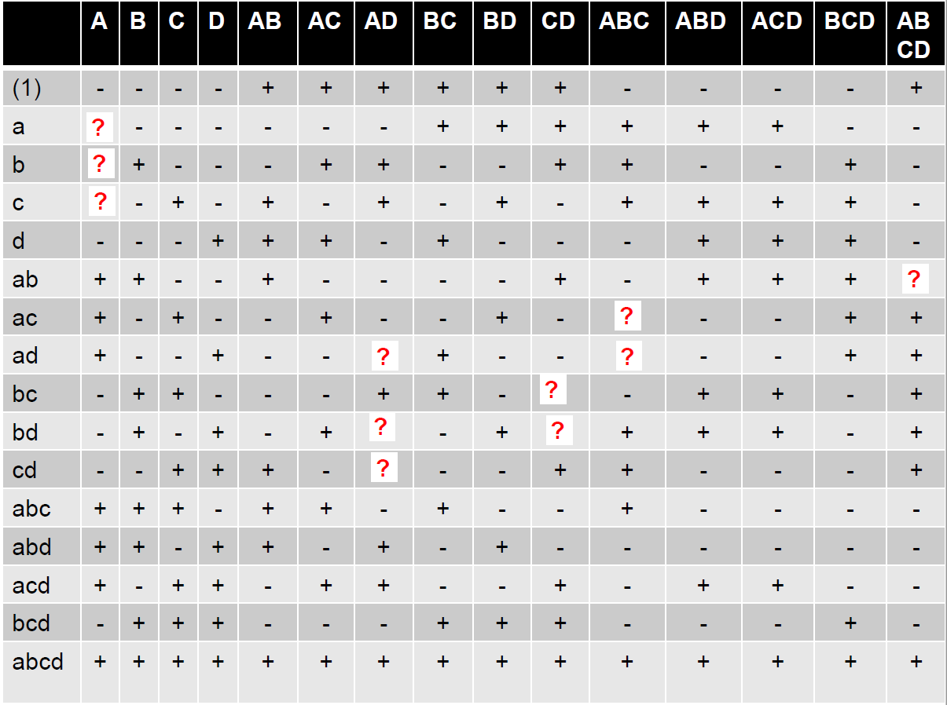

Slide 29
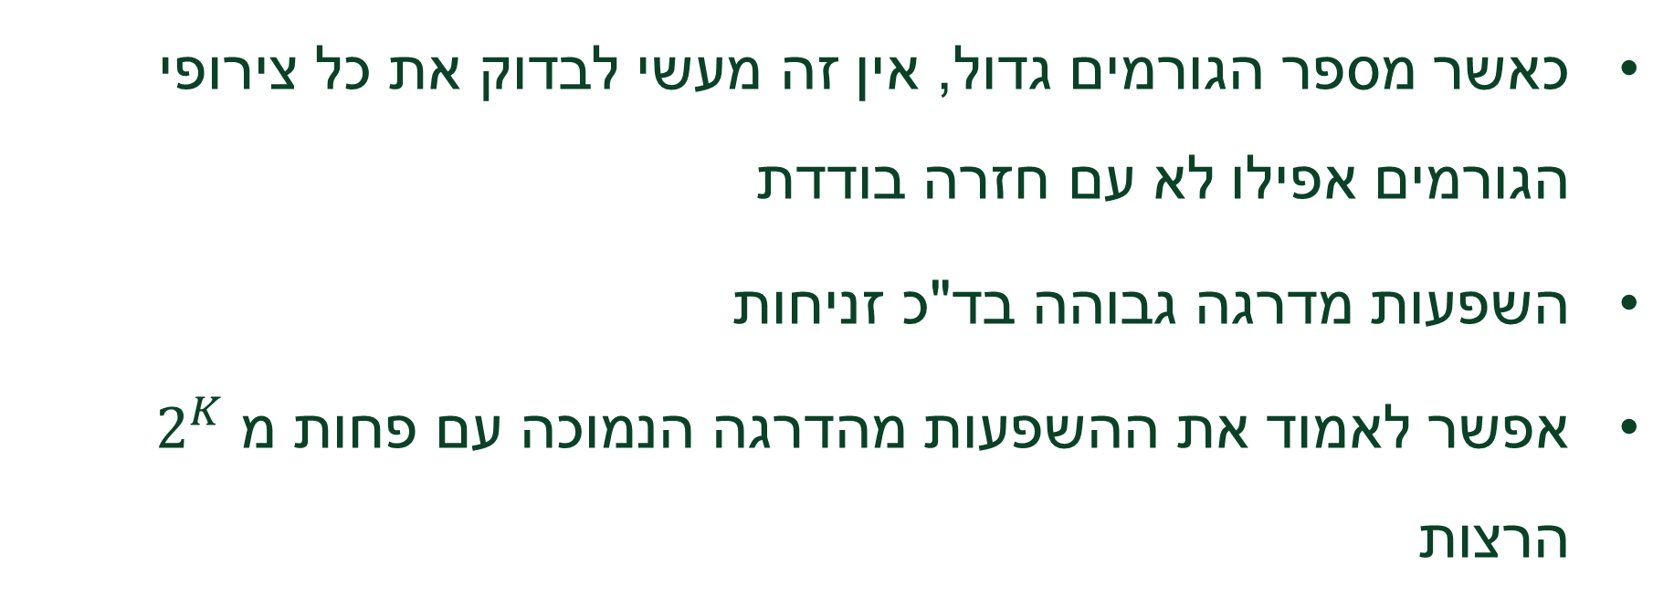
ניסויים מרובי גורמים חלקיים
כאשר מספר הגורמים גדול, אין זה מעשי לבדוק את כל צירופי הגורמים אפילו לא עם חזרה בודדת
השפעות מדרגה גבוהה בד"כ זניחות
אפשר לאמוד את ההשפעות מהדרגה הנמוכה עם פחות מ $2^{K}$ הרצות

Slide 30
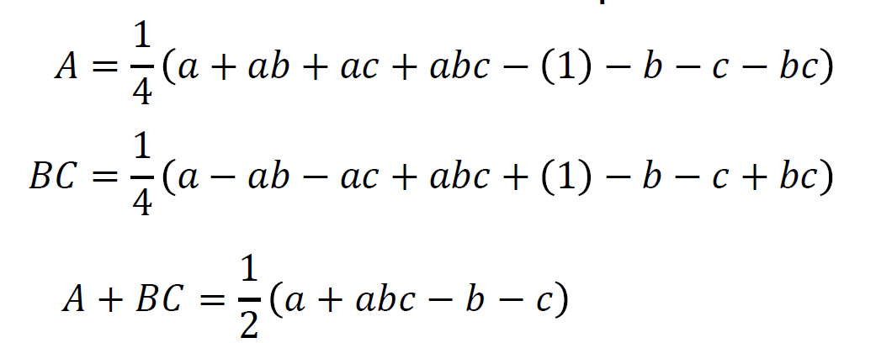

ניסוי $2^{K−1}$
נניח לדוגמא ניסוי עם שלשה גורמים A,B,C
הרצנו רק ארבע קבוצות a, b, c, abc
אילו השפעות ניתן לאמוד בעזרת ניסוי זה?

Slide 31
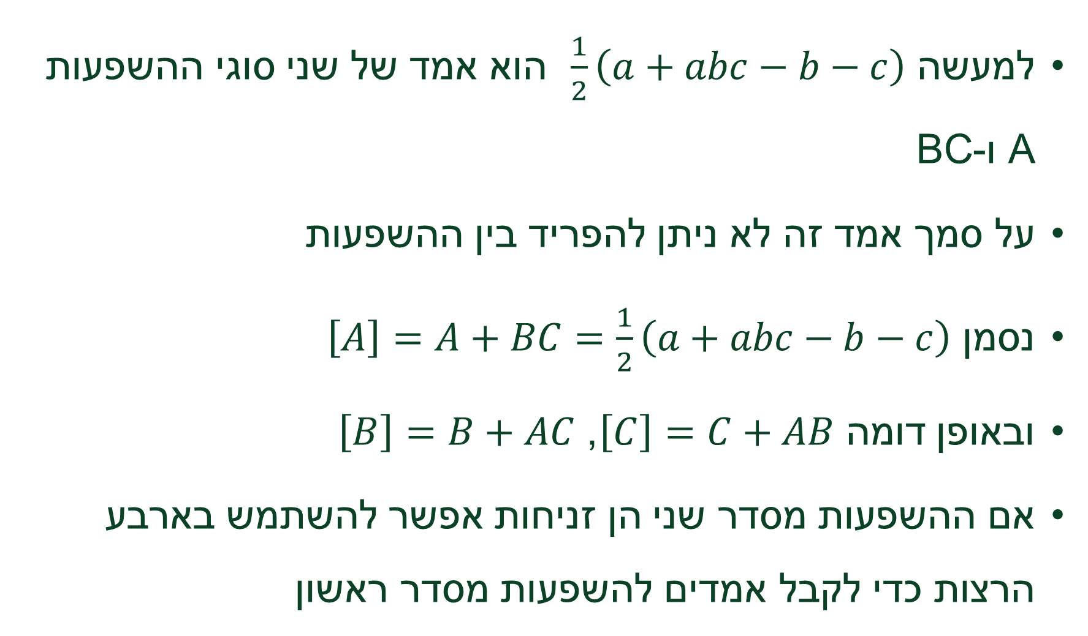
אי הפרדה של השפעות
למעשה $\frac{1}{2}\left(a+abc−b−c\right)$ הוא אמד של שני סוגי ההשפעות A ו-BC
על סמך אמד זה לא ניתן להפריד בין ההשפעות
נסמן $\left[A\right]=A+BC=\frac{1}{2}\left(a+abc−b−c\right)$
ובאופן דומה $\left[C\right]=C+AB$, $\left[B\right]=B+AC$
אם ההשפעות מסדר שני הן זניחות אפשר להשתמש בארבע הרצות כדי לקבל אמדים להשפעות מסדר ראשון

Slide 32
Aliases
שתי השפעות הנאמדות במשותף על ידי אותו אמד בניסוי חלקי נקראות Aliases
בניסוי שתיארנו ה"אליאסים" הם A=BC, B=AC, C=AB
מבנה של ניסוי חלקי מחלק את ההשפעות למחלקות שקילות של אליאסים
חלוקה זו קובעת את סוג האינפורמציה שניתן לקבל מהניסוי

Slide 33
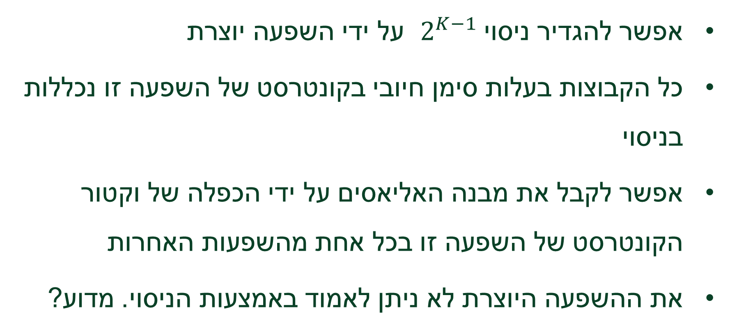
השפע יוצרת של ניסוי
אפשר להגדיר ניסוי $2^{K−1}$ על ידי השפעה יוצרת
כל הקבוצות בעלות סימן חיובי בקונטרסט של השפעה זו נכללות בניסוי
אפשר לקבל את מבנה האליאסים על ידי הכפלה של וקטור הקונטרסט של השפעה זו בכל אחת מהשפעות האחרות
את ההשפעה היוצרת לא ניתן לאמוד באמצעות הניסוי. מדוע?

Slide 34
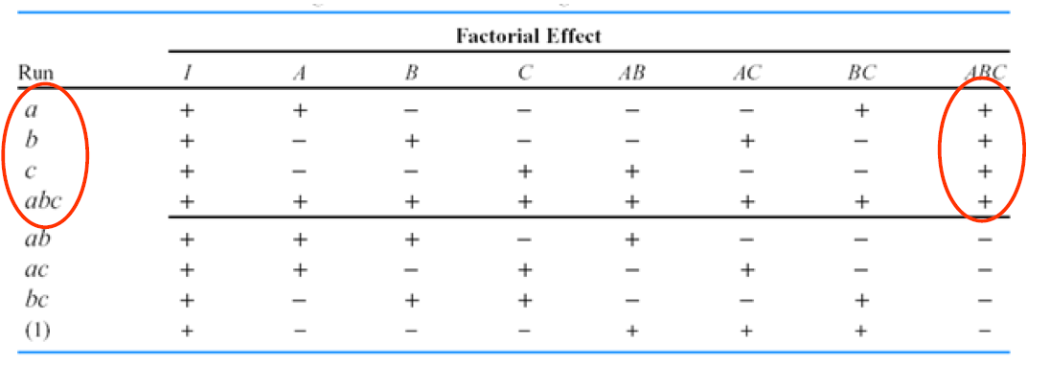
השפעה יוצרת – דוגמא
נבחר את ABC כהשפעה יוצרת

Slide 35
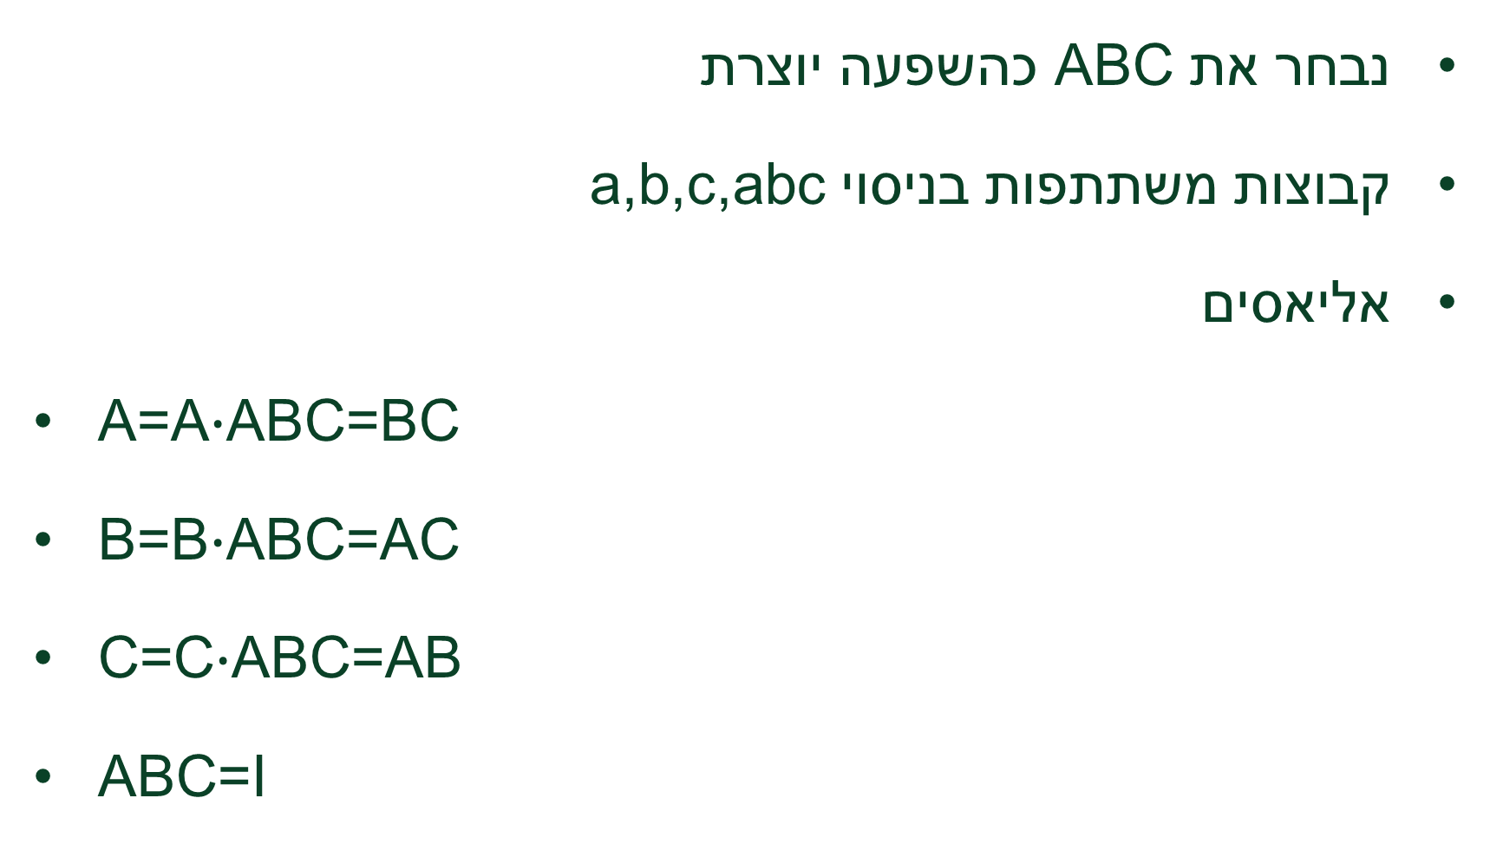
השפעה יוצרת – דוגמא
נבחר את ABC כהשפעה יוצרת
קבוצות משתתפות בניסוי a,b,c,abc
אליאסים
A=A$∙$ABC=BC
B=B$∙$ABC=AC
C=C$∙$ABC=AB
ABC=I

Slide 36
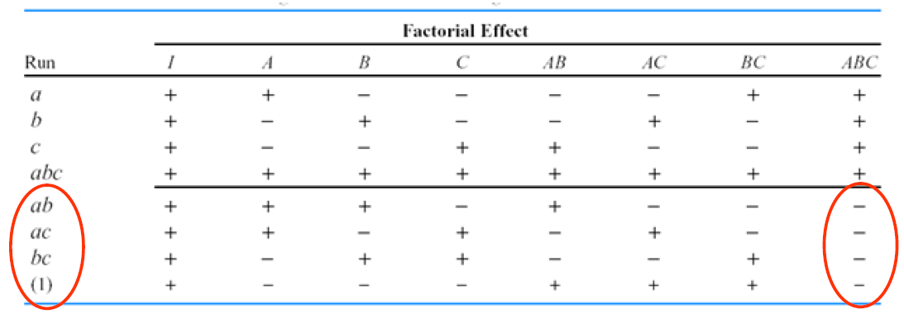
השפעה יוצרת שלילית
במקום לכלול בניסוי את כל הקבוצות שהתרומה שלהם לקונטרסט של ההשפעה היוצרת חיובית אפשר לכלול את כל אלו בעלות השפעה השלילית

Slide 37
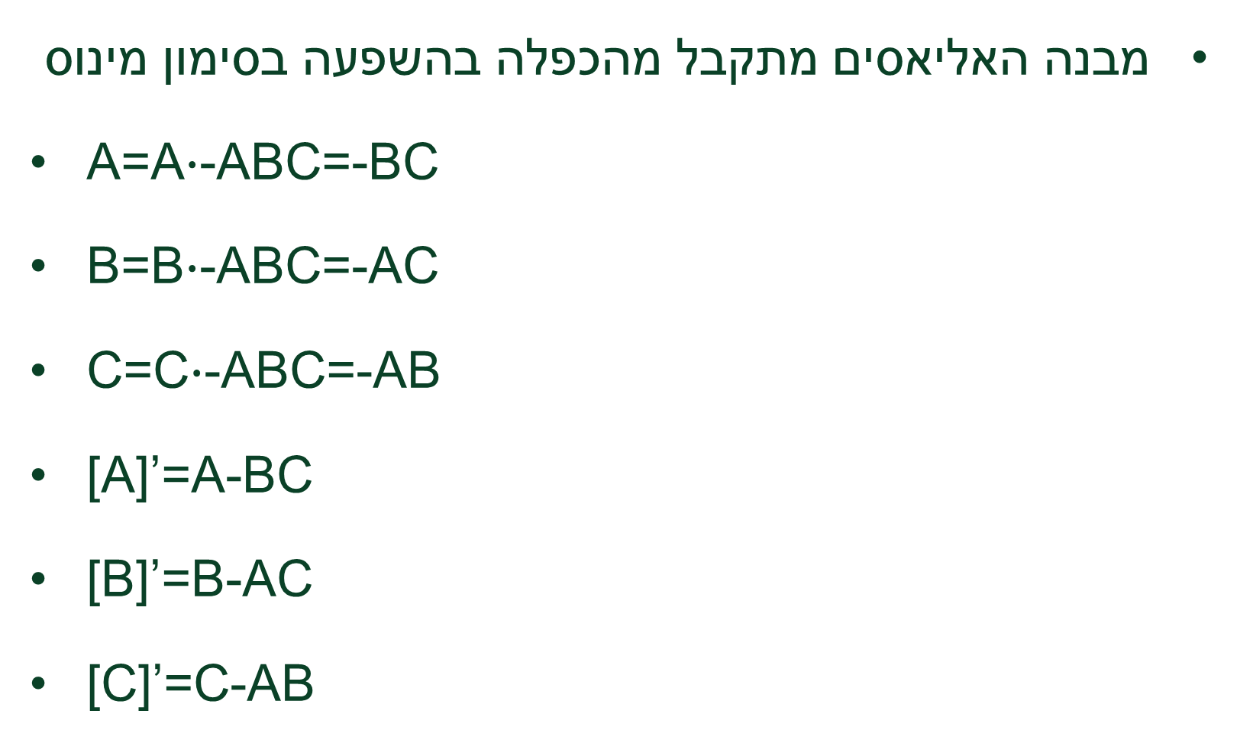
דוגמא - השפעה יוצרת שלילית -ABC
מבנה האליאסים מתקבל מהכפלה בהשפעה בסימון מינוס
A=A$∙$-ABC=-BC
B=B$∙$-ABC=-AC
C=C$∙$-ABC=-AB
[A]’=A-BC
[B]’=B-AC
[C]’=C-AB

Slide 38
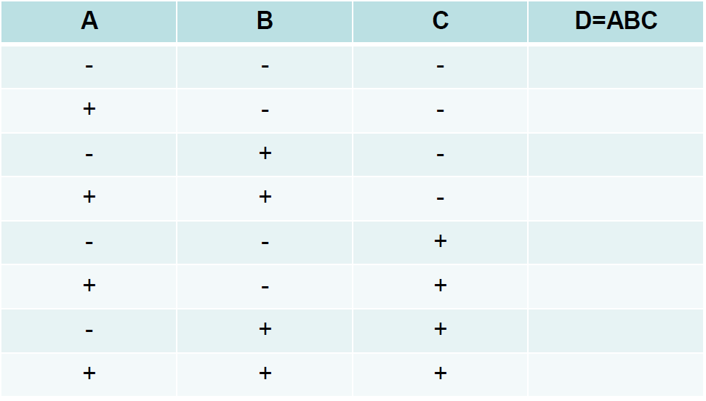

דוגמא: ניסוי $2^{4−1}$ עם יוצר ABCD

Slide 39
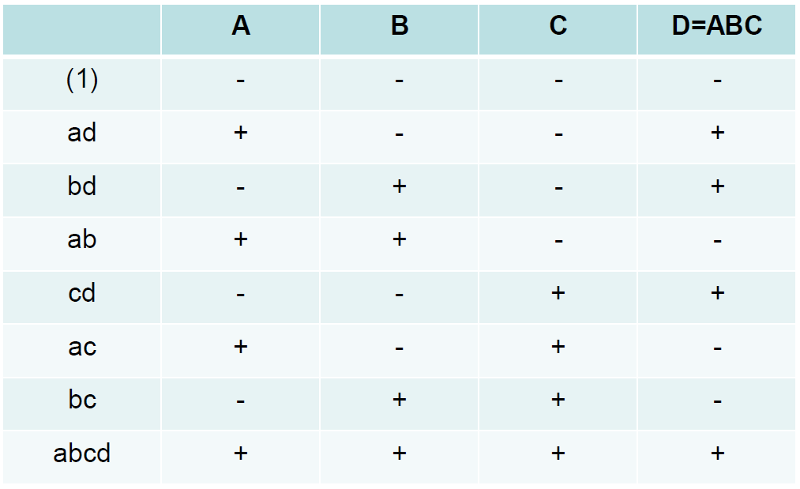
דוגמא: ניסוי $2^{4−1}$ עם יוצר ABCD

Slide 40
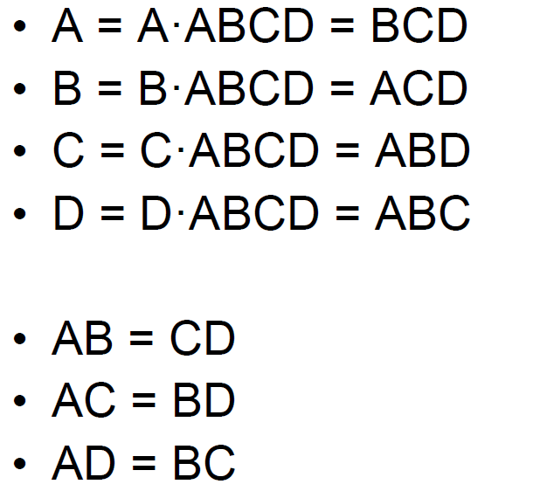
מבנה האליאסים של הניסוי

Slide 41
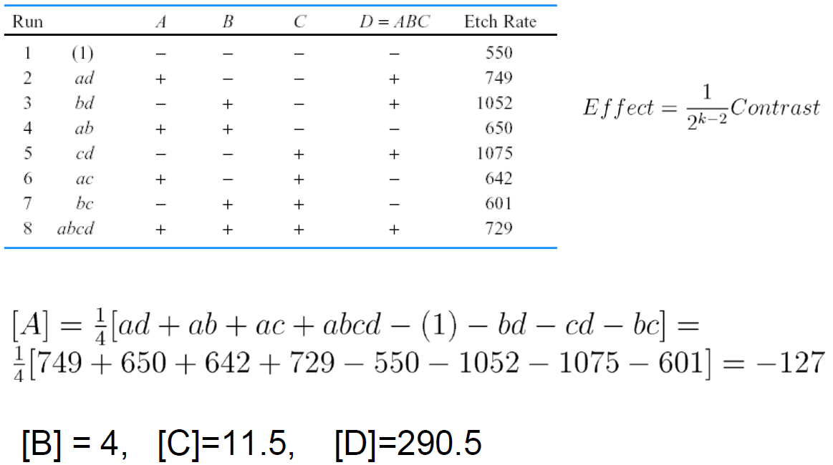

ניתוח התוצאות ניסוי $2^{K−1}$

Slide 42
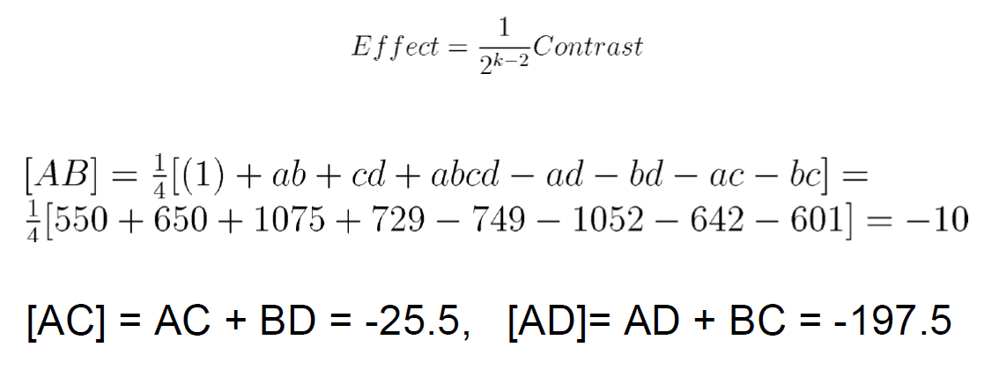
ניתוח התוצאות – השפעות מסדר שני

Slide 43
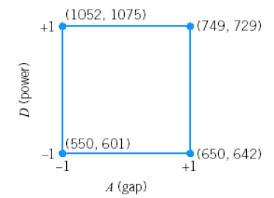
הטלה של ניסוי לממד נמוך יותר
השמטה של גורמים שההשפעה שלהם חלשה ולא מובהקת
יותר חזרות בכל קבוצה (או מבטלים את חלקיות הניסוי)
מקבלים תוצאות מובהקות יותר למודל המצומצם
דוגמא

Slide 44
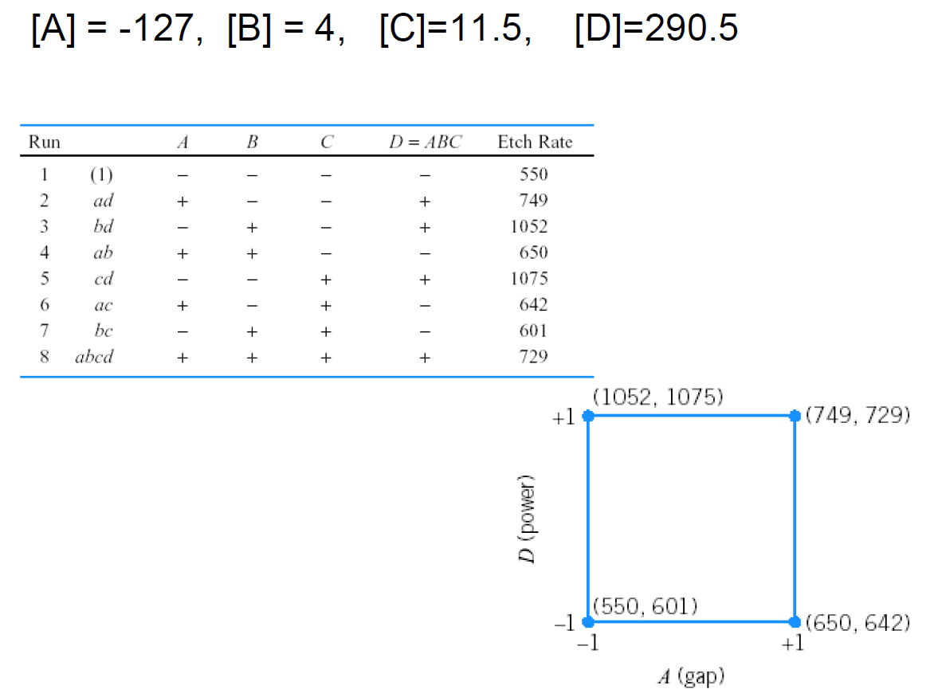

Slide 45
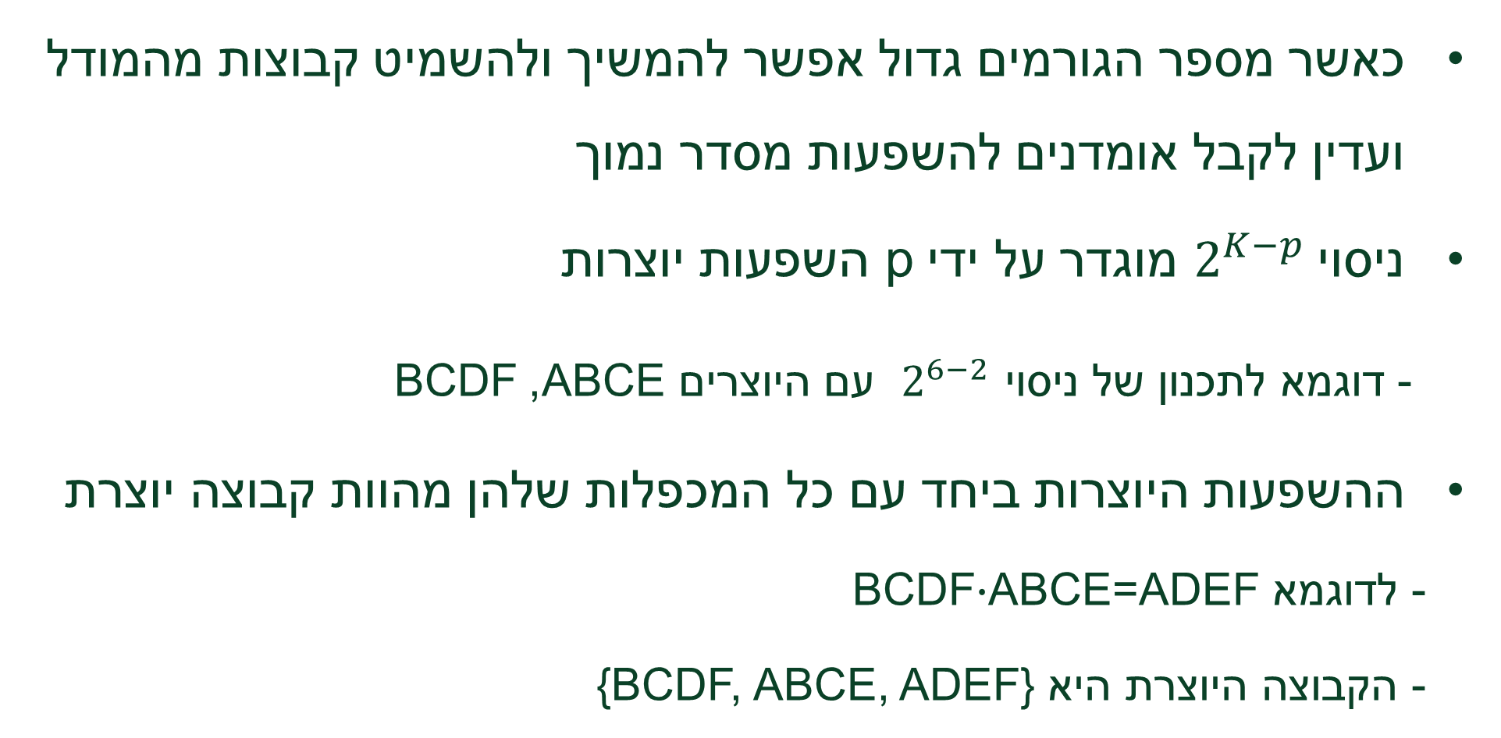

ניסויים $2^{K−p}$
כאשר מספר הגורמים גדול אפשר להמשיך ולהשמיט קבוצות מהמודל ועדין לקבל אומדנים להשפעות מסדר נמוך
ניסוי $2^{K−p}$ מוגדר על ידי p השפעות יוצרות
- דוגמא לתכנון של ניסוי $2^{6−2}$ עם היוצרים ABCE, BCDF
ההשפעות היוצרות ביחד עם כל המכפלות שלהן מהוות קבוצה יוצרת
- לדוגמא BCDF$∙$ABCE=ADEF
- הקבוצה היוצרת היא {BCDF, ABCE, ADEF}

Slide 46
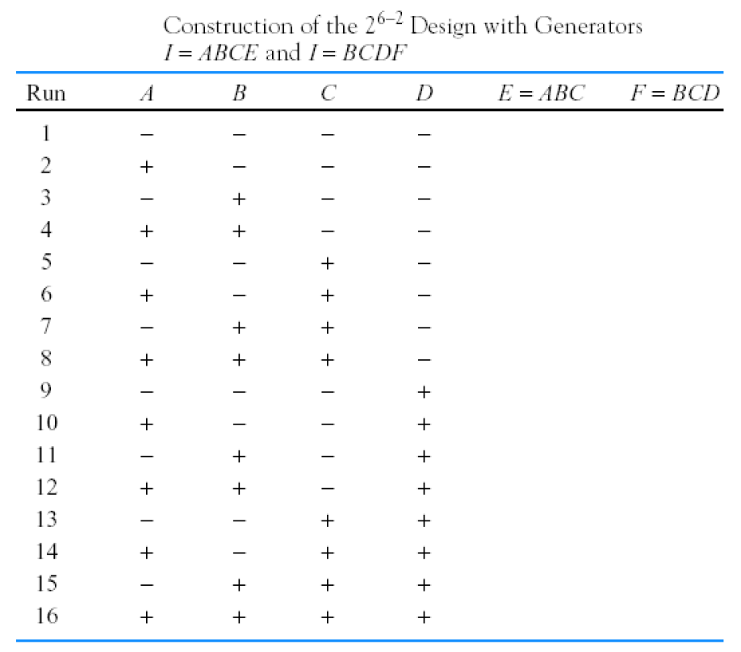

Slide 47
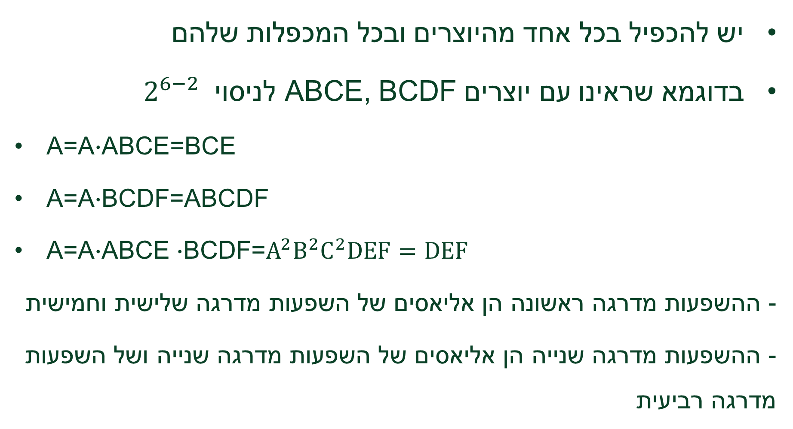

מבנה האליאסים של ניסוי $2^{K−p}$
יש להכפיל בכל אחד מהיוצרים ובכל המכפלות שלהם
בדוגמא שראינו עם יוצרים ABCE, BCDF לניסוי $2^{6−2}$
A=A$∙$ABCE=BCE
A=A$∙$BCDF=ABCDF
A=A$∙$ABCE $∙$BCDF=$A^{2}B^{2}C^{2}DEF=DEF$
- ההשפעות מדרגה ראשונה הן אליאסים של השפעות מדרגה שלישית וחמישית
- ההשפעות מדרגה שנייה הן אליאסים של השפעות מדרגה שנייה ושל השפעות מדרגה רביעית

Slide 48

קלסיפיקציה של ניסויים חלקיים

Slide 49
בשבוע הבא...

